Slide 1
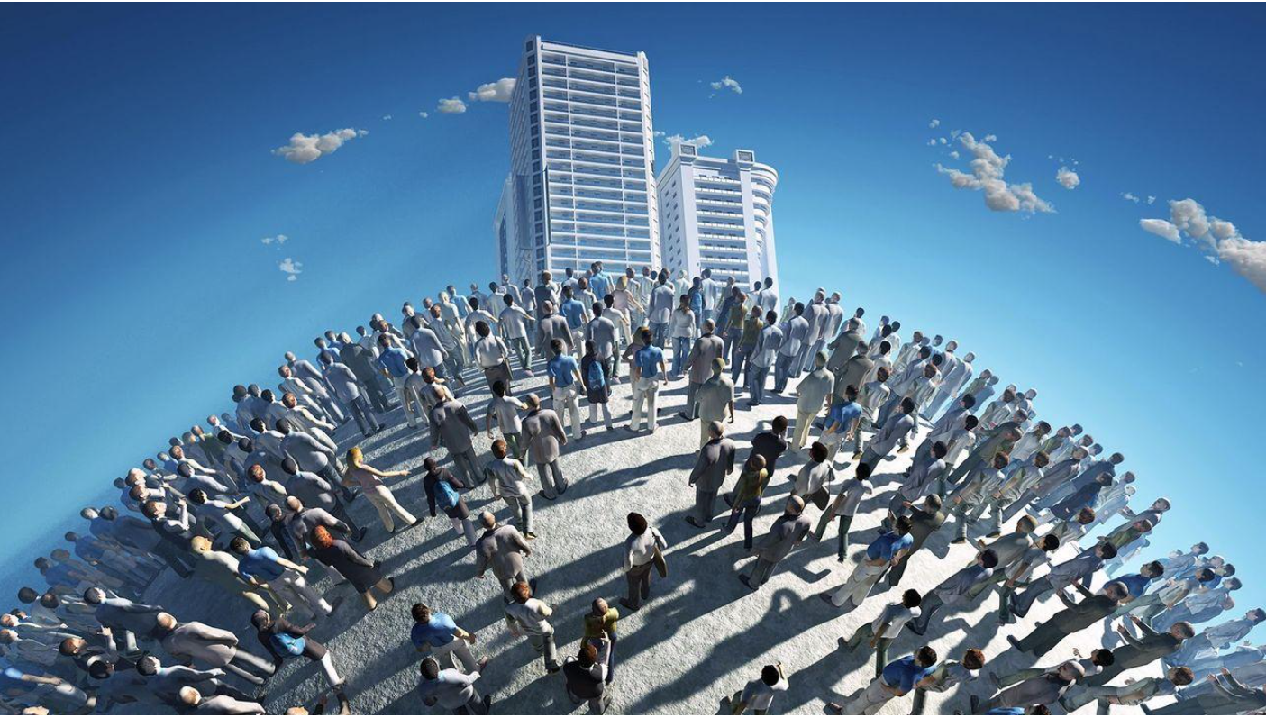
第三节 人口容量

Slide 2
课程标准
说出环境承载力和人口合理容量的区别。
学习目标
1.运用图表数据，说明世界人口增长趋势，分析人口急剧增长对自然环境的影响。
2.根据所学知识，辨别资源环境承载力和人口合理容量。

Slide 3



天然池塘中，鱼的数量最终达到一种动态平衡，其原因是什么？
池塘生态系统中，空间、食物和其他生存条件的量有限，会影响到鱼的数量。受限制因素影响，鱼的数量最终达到一种动态平衡。
数量
时间
时间
T₁
T₂
T₃
T₄
鱼群数量增长曲线呈S型

Slide 4
基础概念
区域资源环境承载力：
保证资源合理开发利用和保护良好生态环境的前提下，区域的资源环境条件所能承载的人口数量。
人口数量
资源环境承载力
你能对这个图进行解释吗？
在人口数量达到资源环境承载力之前，可以努力控制人口，最终人口在资源环境承载力范围内稳定。
人口控制
时间

Slide 5
区域资源环境承载力
假设情景b
你能对这个图进行解释吗？
饥荒、疾病、污染
资源枯竭
人口增长超过资源环境承载力，最终由于饥荒、疾病、污染和资源枯竭，造成人口大量减少，
新的资源环境承载力重新建立。
人口数量
人口激增
人口暴跌
资源环境承载力
新的资源环境承载力
结论：人口数量一旦超过这个限度，生态系统就会遭受破坏而失去平衡，并最终丧失原有的承载能力。
时间

Slide 6
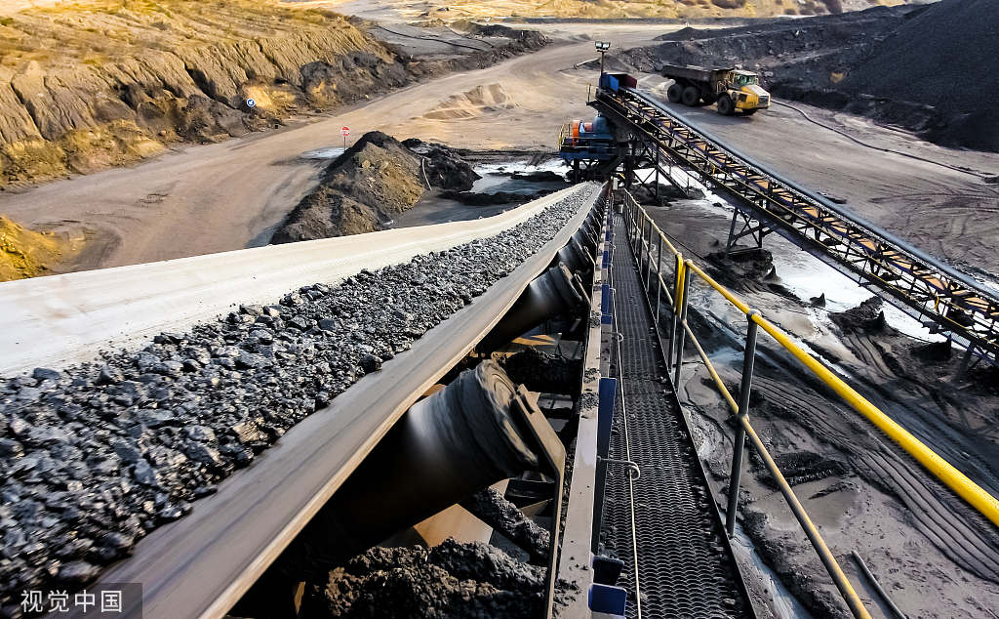


二、影响区域资源环境承载力的因素
阅读p17-18,总结影响区域资源环境承载力的因素有哪些？
社会经济和科技发展水平
自然资源状况
人均消费水平

Slide 7
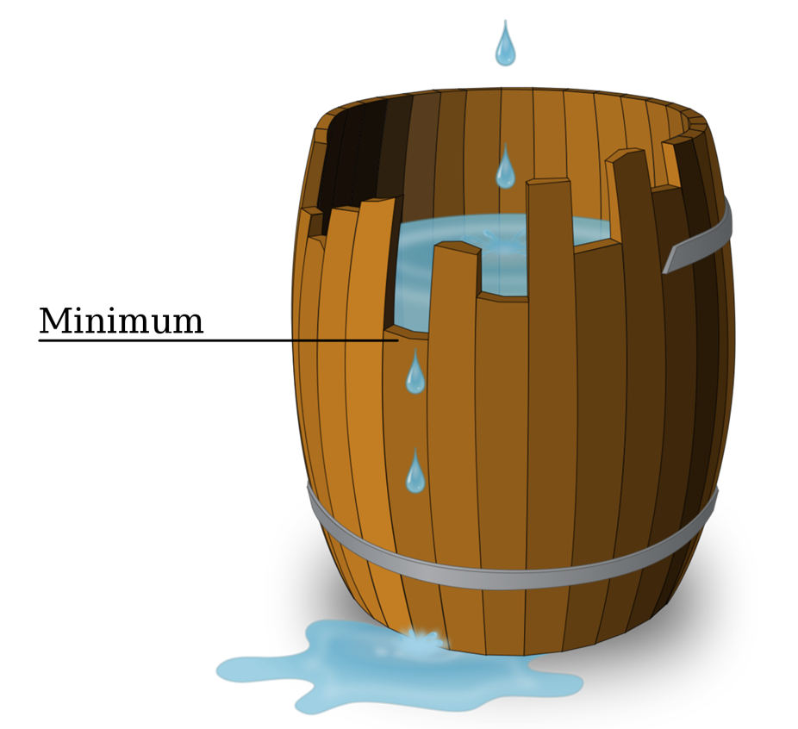

木桶效应
一般来说，在既定的对外联系、经济技术水平、社会文化条件下，某区域所能承载的人口数量由当地的自然资源“短板”所决定。
如果把环境人口容量看成是一个木桶，那么某种资源的环境承载力就是一块木板。
木桶容量取决于最短那块木板
水资源是估算我国西北地区资源环境力的主要依据。

Slide 8
小结：影响环境承载力的因素
资 源
正相关
科 技
正相关
经 济
正相关
文化水平
正相关
开放程度
正相关
消费水平
负相关
科技发展水平
决定开发数量
最主要的因素
环境
承载力
资源
人口的生活和文化消费水平
决定消耗数量

Slide 9

地球的人口承受极限是多少？
由于假定条件不同，不同的人有不同的估计结果

Slide 10
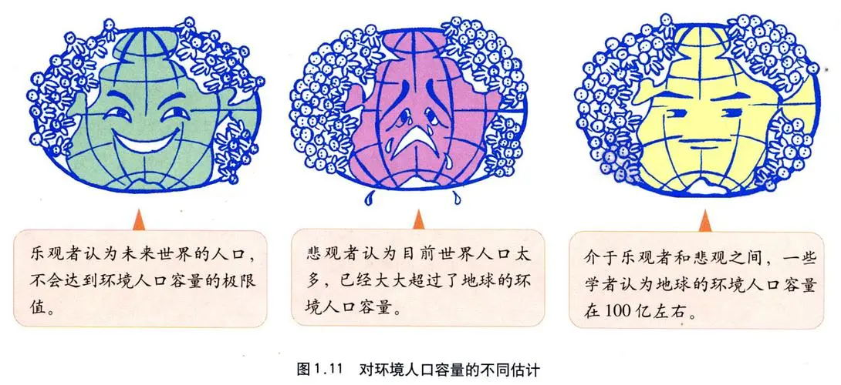
你赞同哪种估计，为什么 ?

Slide 11
人口合理容量

Slide 12
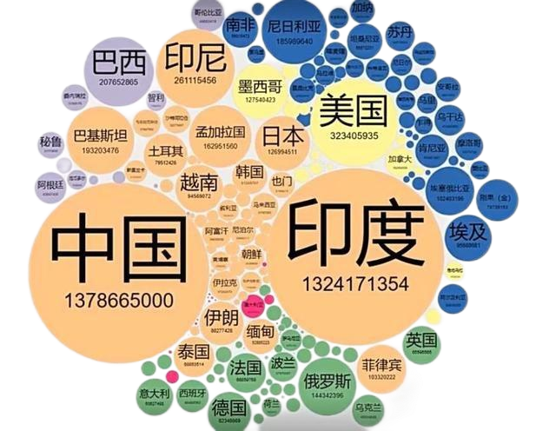
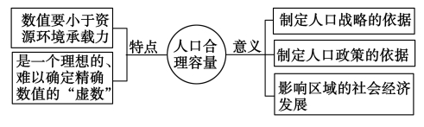
1.人口合理容量
Reasonable population capacity
概 念
人口合理容量：所谓人口合理容量，是指按照合理的生活方式，保障健康生活的水平，同时又在不妨碍未来人口生活质量的前提下，一个国家或地区最适宜的人口数量。

Slide 13
人口合理容量与资源环境承载力的关系
容量值
最大的人口、经济规模
资源环境承载力
人口合理容量
适度的人口规模
资源状况、科技发展水平、经济发达程度、人口受教育水平、地区开放程度
生活消费水平
（负相关）
（正相关）

Slide 14
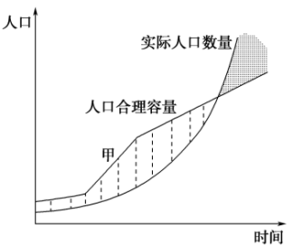
判断甲国在T₁时间后，人口面临的问题，并说明其对资源、环境以及社会带来的影响。
资源问题：资源短缺
T₁
人口过快增长
人口问题
引发
环境问题：环境污染、生态破坏
社会问题：就业困难、住房紧张

Slide 15

五、如何保持人口合理容量？
建立公平秩序
国际合作
保证大家都有追求高水平生活的平等权利
各国把人口控制在合理规模内
把人口控制在
人口合理容量
人地协调发展
因地制宜制定本区域持续发展战略，既保持好生态平衡，又不断提高人们的生活质量

Slide 16
总结
自然资源状况
概念
理想状态
实现
社会经济和科技发展水平
制约因素
区域资源环境承载力
人口
容量
人口合理容量
可持续发展
人均消费水平

Slide 17

课堂练习
(2024·吉林长春期中)近年来，随着人口增长、经济发展和城镇化进程加速，山西省基本建设用地不断增加，耕地被大量占用，人增地减的矛盾日趋突出。下表为山西省人口总数、可承载人口数、人均耕地和人均粮食消费随时间变化(含预测)统计。据此完成1～2题。
1.山西省可承载人口数变化的主要原因是( )
A．人口迁出
B．科技进步
C．消费水平提高
D．经济水平下降
年份 (含预测) | 人口总数 (万人) | 可承载人口数 (万人) | 人均耕地 (平方千米) | 人均粮食消费 (千克/年)
2016年 | 3 574 | 2 415 | 0.121 | 400
2021年 | 3 718 | 2 273 | 0.120 | 480
2026年 | 3 782 | 2 226 | 0.118 | 540
Notes:
第1题，由表中的数据可知，山西省可承载人口数减少，即资源环境承载力减小，资源环境承载力与科技、经济发展水平呈正相关，随着社会的发展，山西省经济水平、科技水平不断提高，可承载人口数应不断增加，B、D错误；由表中数据可知山西省人口总数不断增加，A错误；随着经济的发展，居民消费水平不断提高，导致资源环境承载力减小，C正确。

Slide 18
课堂练习
(2024·吉林长春期中)近年来，随着人口增长、经济发展和城镇化进程加速，山西省基本建设用地不断增加，耕地被大量占用，人增地减的矛盾日趋突出。下表为山西省人口总数、可承载人口数、人均耕地和人均粮食消费随时间变化(含预测)统计。据此完成1～2题。
年份 (含预测) | 人口总数 (万人) | 可承载人口数 (万人) | 人均耕地 (平方千米) | 人均粮食消费 (千克/年)
2016年 | 3 574 | 2 415 | 0.121 | 400
2021年 | 3 718 | 2 273 | 0.120 | 480
2026年 | 3 782 | 2 226 | 0.118 | 540
2．提高山西省人口承载力的可行性措施有( )
①大量开垦荒地 ②提高科技水平③加大矿产资源开采 ④发展地方经济A．①③ B．①④ C．②③ D．②④
Notes:
第2题，大量开垦荒地，会加剧生态破坏，从而降低人口承载力，①错误；加大矿产资源开采，加剧生态破坏，降低人口承载力，③错误；提高科技水平，可以提高资源的利用率，从而提高人口承载力，②正确；发展地方经济可以提高人口承载力，④正确。故D正确。

Slide 19
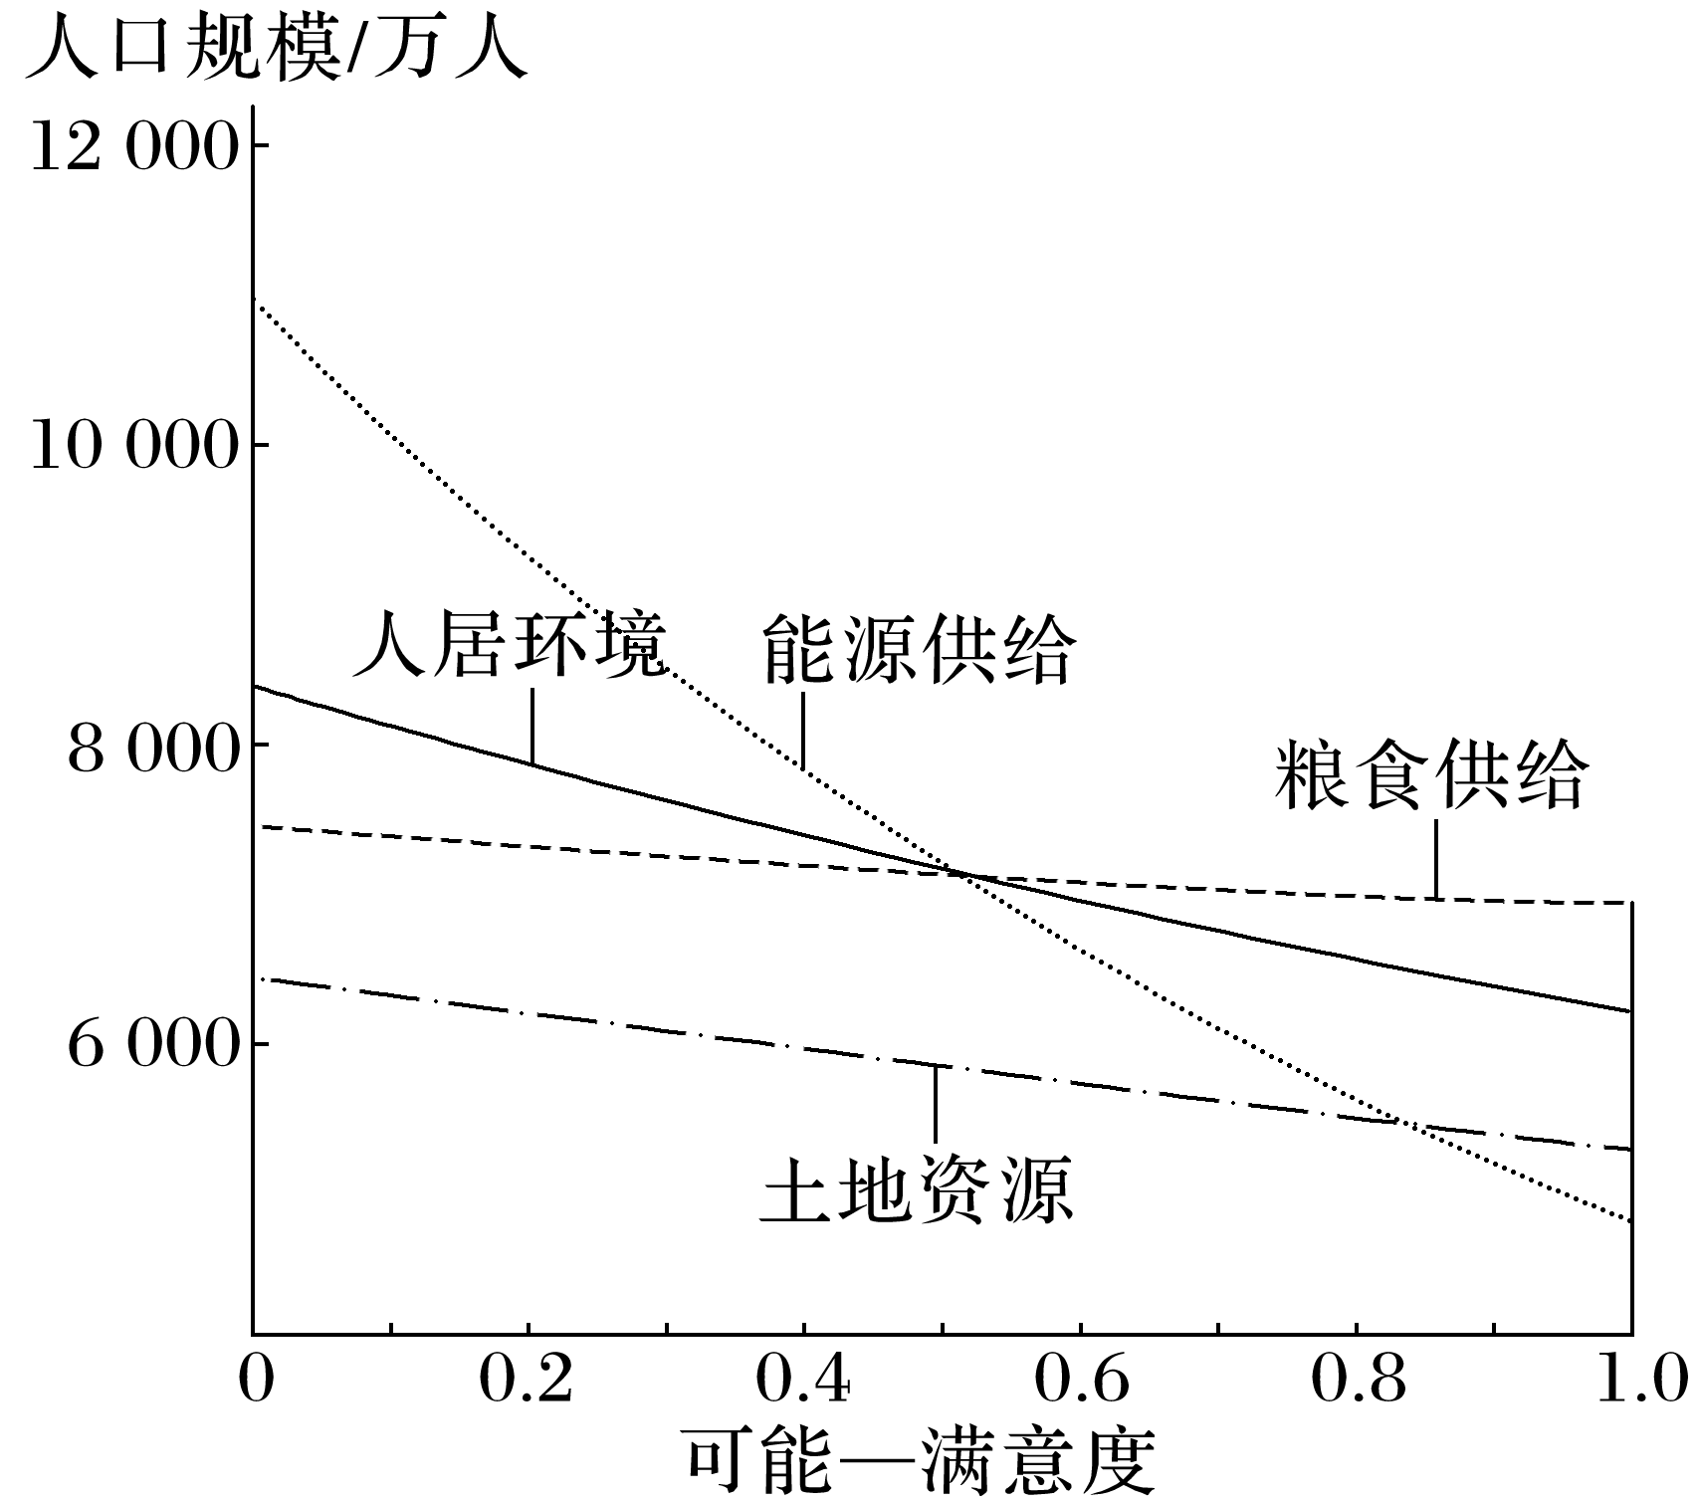
课堂练习
在测算人口合理容量时，可能－满意度法是应用较为广泛的方法。可能－满意度0.9为最满意临界点，0.6为可接受临界点。下图为“2024年基于可能－满意度法绘制的湖南省人口合理容量图”。完成3～4题。
3．可能－满意度为0.9时，制约湖南省人口合理容量的主要因素为( )
A．能源供给 B．人居环境
C．粮食供给 D．土地资源
4．为提高湖南省人口合理容量，下列措施合理的是( )
A．限制人口增长 B．山区全面开垦
C．扩大对外开放 D．降低消费水平
Notes:
第解析 第3题，当可能－满意度为0.9时，能源供给所能承载的人口规模最小，为制约湖南省人口合理容量的主要因素，故A正确。第4题，限制人口增长并不能提高人口合理容量，A错误；山区全面开垦，会破坏生态环境，最终会造成土地资源减少，导致该省人口合理容量降低，B错误；扩大对外开放，外部资源和其他有利条件得到充分利用，能够提高该省人口合理容量，C正确；降低消费水平不是该省经济社会发展追求的目标，D错误。

